Slide 1
řešení konfliktů a peacekeeping
Mgr. Zdeněk Rod, Ph.D.
Katedra bezpečnostních studií
Zdenek.rod@cevro.cz
11 | 3 | 2026

Slide 2
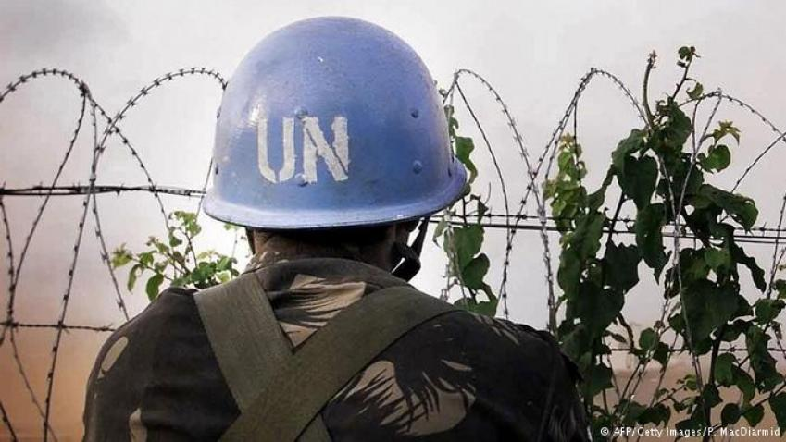
Osn a řešení konfliktů 1/3
Řešení konfliktů – dvě podoby:
  1) psaná (charta – kapitola VI. a VII.)
  2) nepsaná (zvyky, konsenzus – PKP, DDR, PKR)
V době SV byla OSN značně omezena = RB nebyla akceschopná
K řešení konfliktů se přistupuje na základě kapitoly VI. a VII. Charty OSN
Klíčovým orgánem je Rada bezpečnosti OSN
  Ta posoudí, zda došlo k porušení míru a narušení mezinárodní bezpečnosti
=> kolektivní management konfliktů
  Zahrnuje různé multilaterální přístupy k udržení či obnovení pořádku a míru
  Podstatou je společná koordinovaná akce
  S cílem udržení míru lze využít preventivní akce, peacekeeping a vynucení (enforcement)

Slide 3
Osn a řešení konfliktů 2/3
Vyjednávání
  Vyšetřování skutkové podstaty konfliktu – komise
  během šetření nedochází k vyřešení konfliktu, tyto komise mají jen zjistit, k čemu došlo. Řeší jen skutkovou podstatu, ne právní.
Mediace
  mediátorem může být kdokoliv
Dobré služby
  nejsou v OSN – zajištění prostorů k vyjednávání
Smírčí řízení
  obě strany dosáhnou smíru a kompromisní dohody, který nakonec schválí soud
  ad hoc smírčí soudy/komise nebo v reg. org. již rozhodčí/smírčí soudy existují
    Na rozdíl od mediace můžou taktéž podávat návrhy změny kompromisních dohod a smluv
  rozhodnutí je závazné a obě strany s tím musí souhlasit
Mezinárodní soudní dvůr v Haagu
  hraniční spory, majetkové spory
ICC
  spolupracuje s OSN, ale nebyl vytvořen OSN
Zvláštní soudy pro bývalou Jugoslávii, Rwandu, Sierra Leone či Libanon

Slide 4
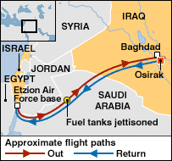
Osn a řešení konfliktů 3/3
Kolektivní akce podle kapitoly VII podle článku 39 a 42
  státy mohou použít ozbrojenou sílu, když je potřeba potrestat agresora
  článek 42 se týká výjimky použití kolektivní akce
  Vytvoření koaličních jednotek
Další výjimkou je čl. 51, kdy se stát může bránit za použití síly
  stát má právo na sebeobranu jen tehdy, pokud to RB neřeší a nechce obnovit suverenitu daného státu
  několikrát zneužito, např. Izraelem při Šestidenní válce (1967)
  1981 Osirak v Iráku
  prevence a preempce
3. výjimka je trochu zastaralá, ba ne archaická
  53+107
  možnost využít ozbrojenou sílu proti nepřátelským státům (Japonsko, Německo)

Slide 5
Koncept prevence vypuknutí násilí 1/2
Je definován různě, a to jak v teorii, tak v praxi:
  ,,prevence konfliktů je činnost, jejímž cílem je předcházet vzniku sporů a jejich vyhrocení do ozbrojených konfliktů a omezit jejich rozšíření, pokud se objeví (Butrus Butrus-Ghálí, Agenda pro mír 1992)
  Prevence konfliktů je činnost, jejímž cílem je předejít vypuknutí ozbrojených konfliktů a masového násilí (Miall – Ramsbotham – Woodhouse, 1999: 96)
  Prevence konfliktů je konstruktivní jednání, jehož cílem je snížit pravděpodobnost hrozby, použití nebo rozmístění ozbrojených sil protivníků v politickém sporu (Wallensteeen – Möller, 2003: 5)

Slide 6
Koncept prevence vypuknutí násilí 2/2
V současné praxi ŘK v MV můžeme rozlišit 2 přístupy k prevenci konfliktů:
  Přímá prevence / lehká prevence
    Cílem je zabránit ozbrojené a násilné eskalaci konfliktu a snížit nebezpečí jeho vyhrocení
    Nástroje – diplomatická intervence, dlouhodobé mise a mediace
  Strukturální prevence / hluboká prevence
    Snaha je vytvořit takové podmínky, aby konflikty vznikaly jen minimálně; snaha udržet riziko na min. stupni
    Nástroje – dlouhodobá podpora budování občanské společnosti, hospodářská, rozvojová, technická, politická a kulturní spolupráce

Slide 7
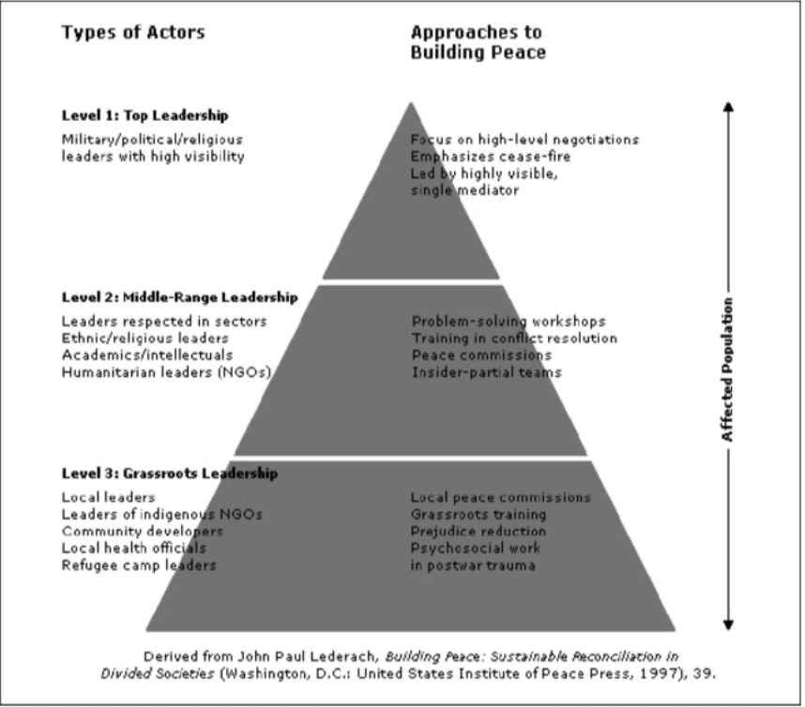
Aktéři prevence vypuknutí násilí

Slide 8
Systém včasného varování (SVV)
V dlouhodobé perspektivě snižuje lidské i materiální ztráty
Snaha předejít eskalaci ozbrojeného konfliktu
SVV vyhodnocuje danou situaci na základě následujících ukazatelů:
  Statistické indikátory
    Demografické změny, ekonomické výkyvy, bezpečnost, společenská a politická situace, lidská práva, nárůst extremismu
  Experti v terénu
  Sledování lokálních periodik a zpravodajských portálů
    Obsahové analýzy
  Sledování externích vlivů
    Šíření nepřátelských narativů
    Hybridní problematika
    Migrace
V OSN existuje od roku 2000 tým pro prevenci
Jednotlivé faktory však vždy nemusí směřovat ke konfliktu
  Případ Botswany a Sierra-Leona

Slide 9

Odpovědnost za ochranu - responsibility to protect (R2P) 1/2
R2P je přístup, který umožňuje podniknout humanitární intervenci, pokud stát není schopný zajistit svým obyvatelům bezpečnost (nebo je to dokonce ten stát, který ty hrozby produkuje)
R2P je výsledek Světového summitu OSN z roku 2005
  Strategie se však formuje již v roce 2001
Mezinárodní norma => není v mez. právu -> aktéři se shodli, že budou R2P dodržovat
  => 2009 – státy OSN potvrdily svůj souhlas s R2P
Objevuje v návaznosti na etnické čistky na Balkáně či ve Rwandě
3 pilíře R2P
  1) Každý stát má povinnost chránit svoje občany před zločiny proti lidskosti – čistky, válečné zločiny atd.
  2) MS má povinnost napomenout daný stát, pokud se tak neděje
  3) pokud stát není schopen ochránit svou společnost, MS je povinna zakročit

Slide 10
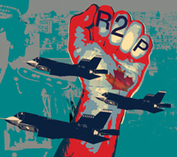
Odpovědnost za ochranu - responsibility to protect (R2P) 2/2
Pokud dojde k naplnění R2P, RB diskutuje o donucovacích nástrojích Charty OSN
R2P už byla uplatněná ve více než 80 případech – Středoafrická republika, Pobřeží slonoviny, DRK, Libérie, Libye, Mali, Somálsko, Jižní Súdán, Sýrie
Kritika R2P
  Je to nástroj liberálního Západu
  Otázky suverenity
  Kritici tvrdí, že R2P nikdy nebude použito proti silným aktérům MS
  R2P je jen o vojenské akci
    To však není pravda
  Státy RB nemusejí prosazovat mezinárodní zájem, ale své národní partikulární zájmy
  je to stále universální nástroj?
    Státy RB nikdy nepůjdou proti sobě
  Libye
    Došlo ke svržení režimu a vyvolání vlny nestability
    Byly státy opravdu neutrální?

Slide 11
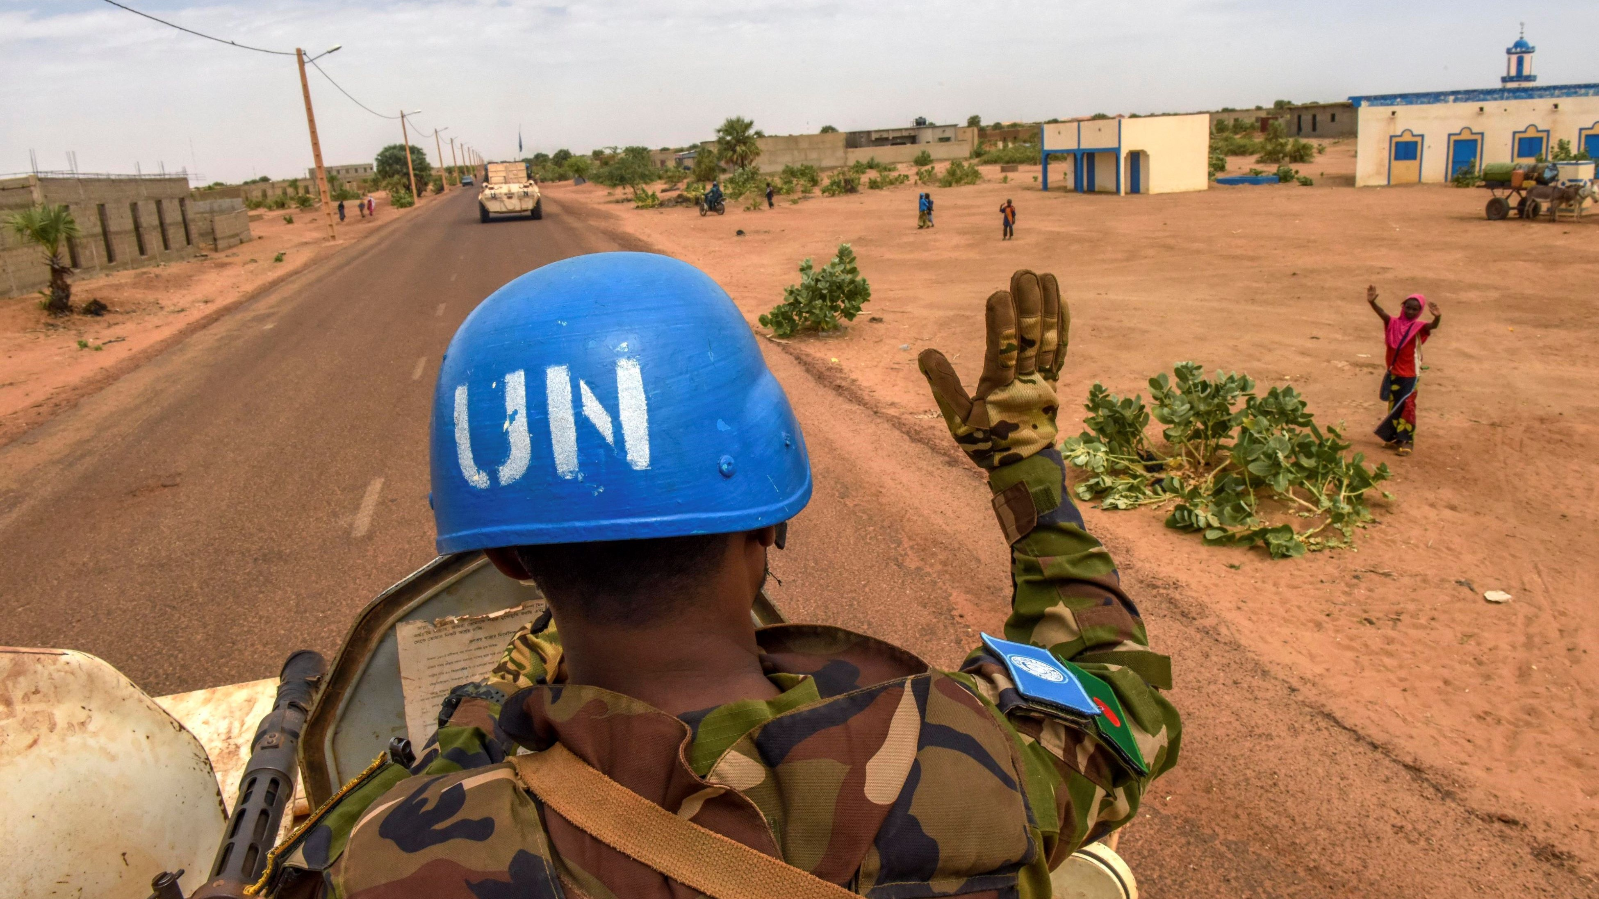
peacekeeping
Co je peacekeeping?
  Peacekeeping je mezinárodní nástroj pro udržení nebo obnovení míru v oblastech konfliktu.
  Nejčastěji jej organizuje United Nations prostřednictvím mírových misí (UN Peacekeeping Operations).
  Mise jsou nasazovány po uzavření příměří nebo mírové dohody, aby pomohly stabilizovat situaci a zabránit obnovení bojů.
Hlavní cíle peacekeepingu
  monitorování příměří a mírových dohod
  ochrana civilního obyvatelstva
  podpora politického procesu a obnovy státu
  pomoc při odzbrojení a demobilizaci ozbrojených skupin
Kdo se účastní
  vojáci
  policisté
  civilní experti (humanitární pracovníci, právníci, administrativní specialisté)
Základní principy
  souhlas stran konfliktu
  nestrannost
  použití síly pouze v sebeobraně nebo k ochraně mandátu

Slide 12
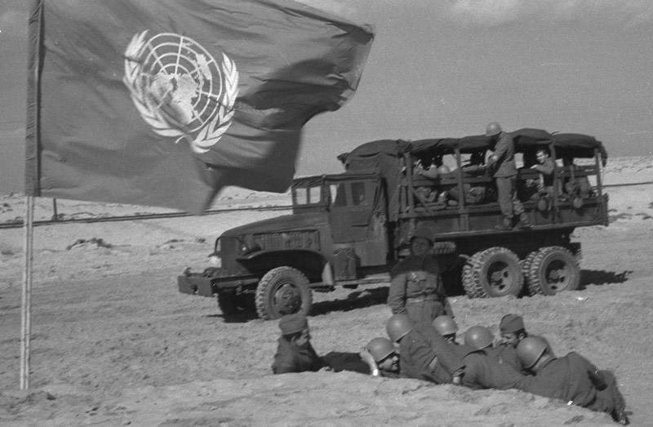
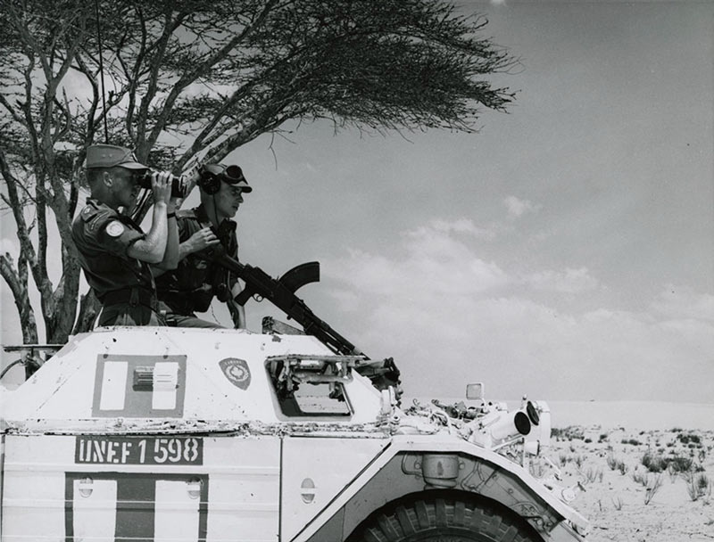
Mise 1. generace peacekeepingu
Principy:
1. neutralita
2. souhlas všech zúčastněných stran
3. lehce vyzbrojení vojáci
4. mise se zodpovídá OSN
Příklad - 1956 - UNEF – Sinaj

Slide 13
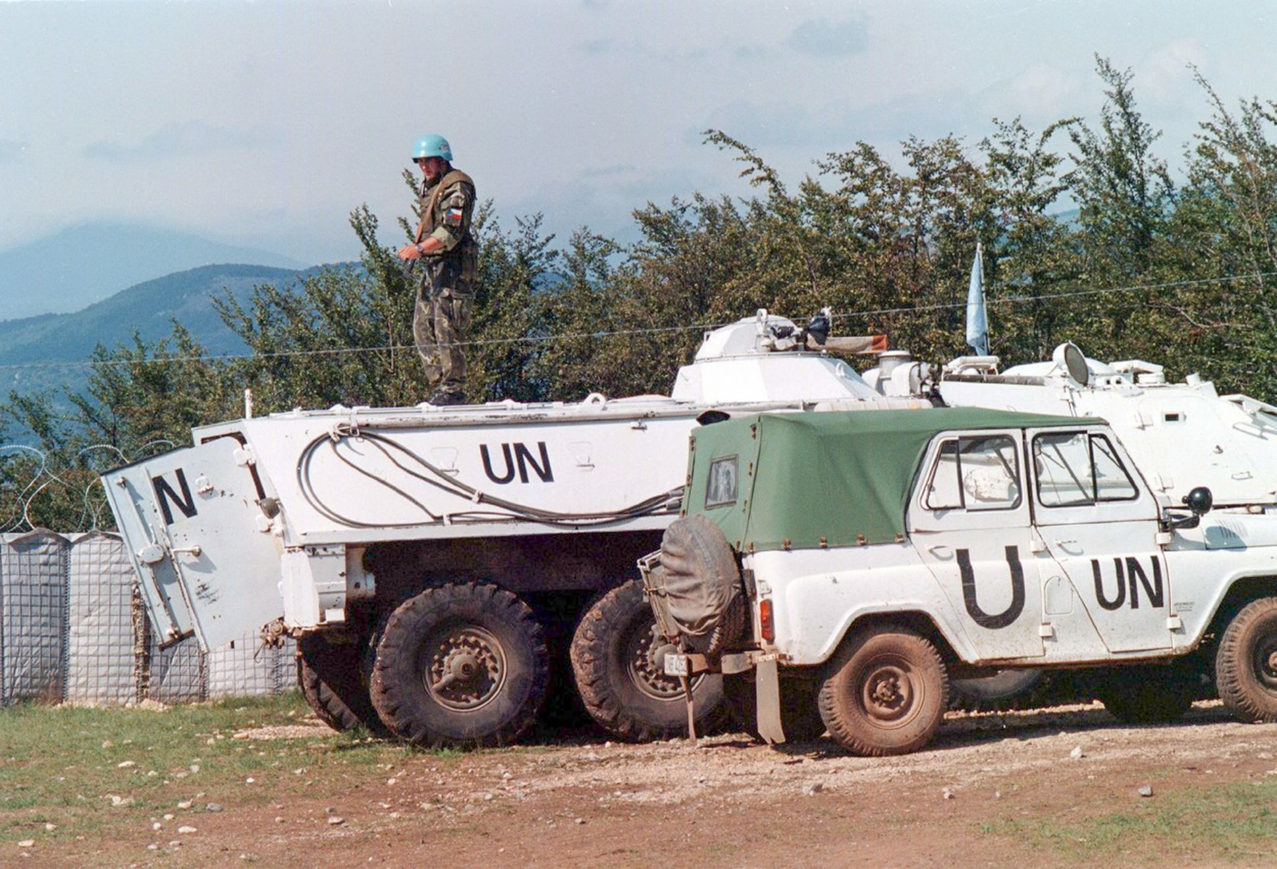
Mise 2. generace = 90.léta = expanzivní období peacekeepingu
Více pravomocí než jen dohlížení na mír, zásahy v probíhajících konfliktech, vytváření bezpečnostních zón, bezletových zón
  po ukončení konfliktu postkonfliktní rekonstrukce
  na určité úkoly mandát k použití síly (selektivní peaceenforcement)
  kromě vojáků i civilní složka (technici, humanitární pracovníci atd.)
Mise:
1992 UNOSOM, 1992 UNPROFOR, 1993 UNAMIR

Slide 14
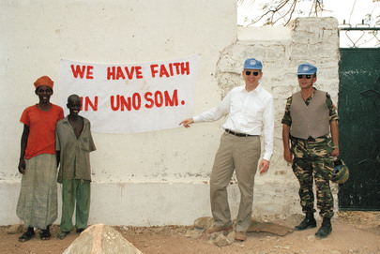
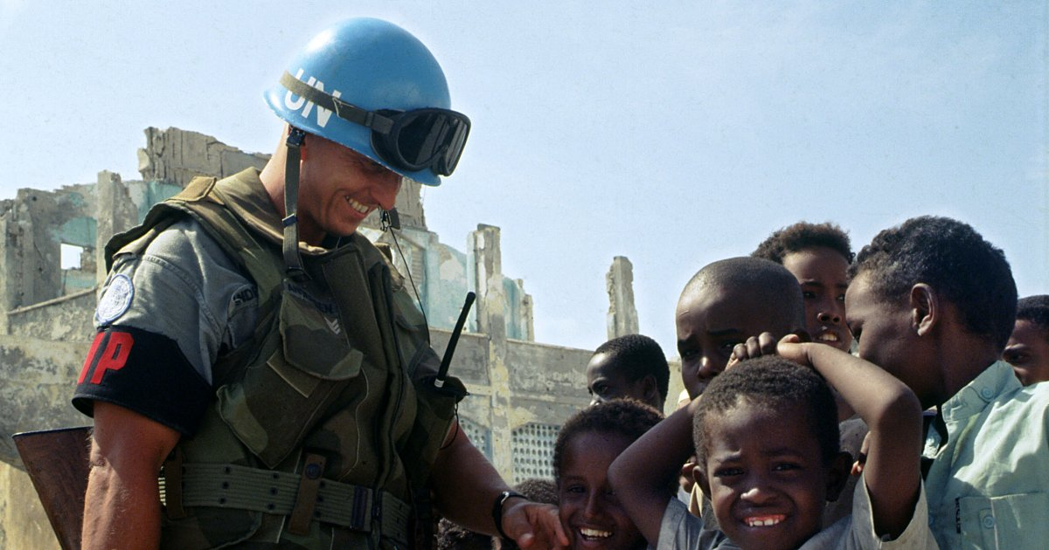
UNOSOM 1992
Video: https://www.youtube.com/watch?v=Jq-WbXY9K3E

Slide 15
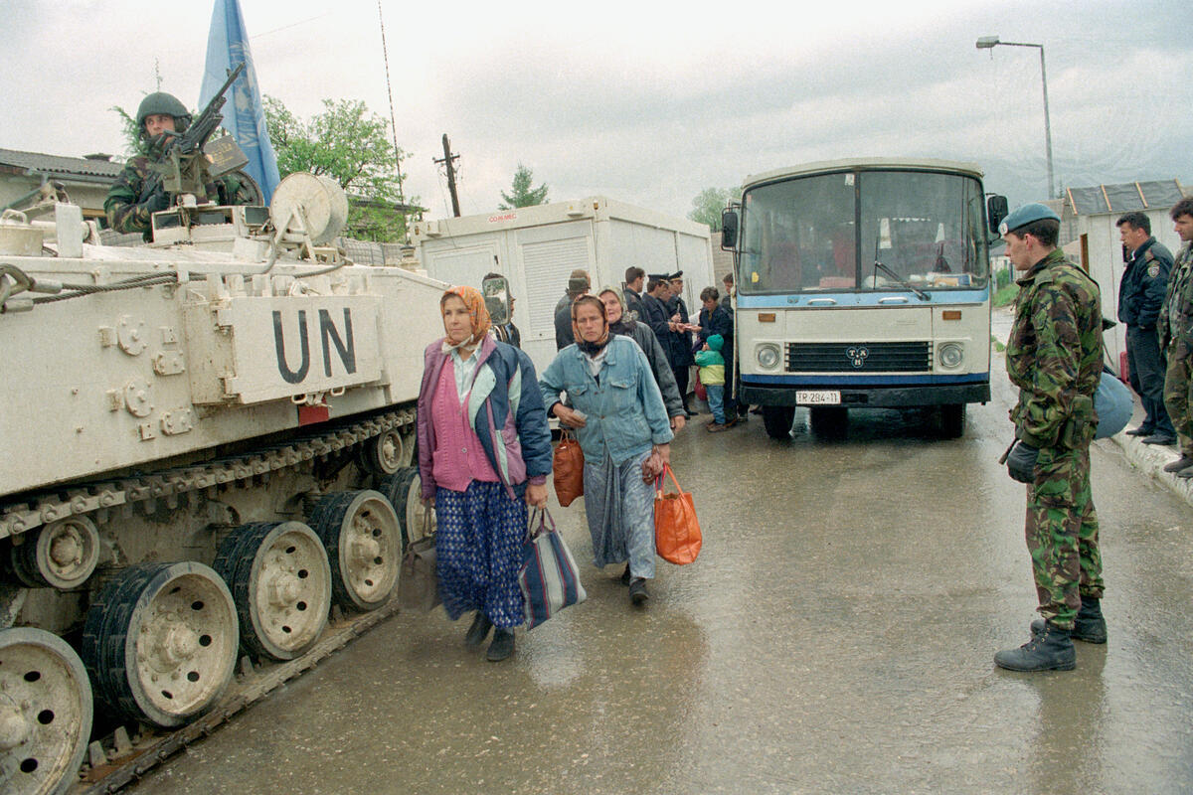
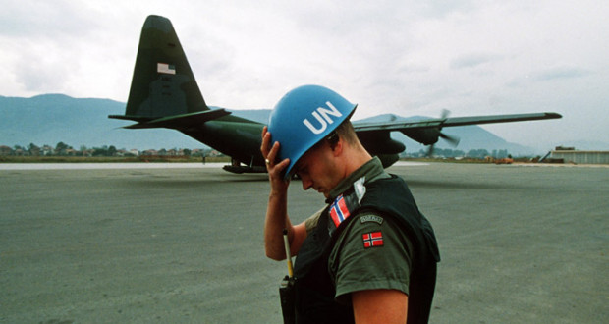
UNPROFOR 1992
Video: https://www.youtube.com/watch?v=cCC8zqjUkAg

Slide 16
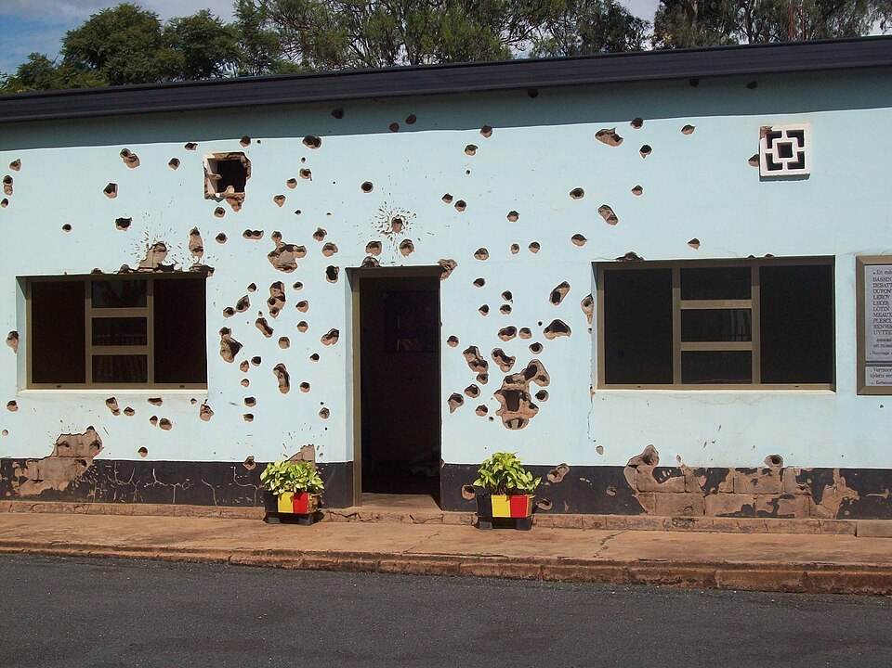
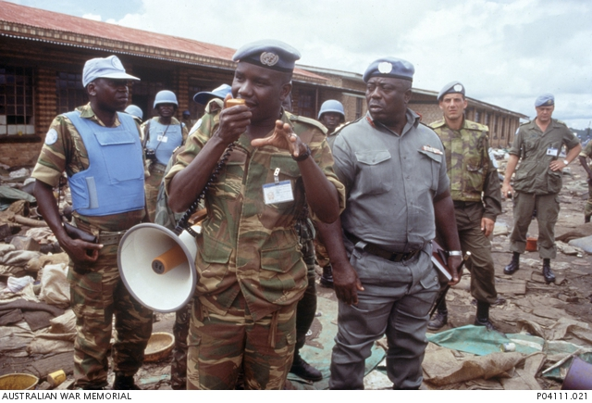
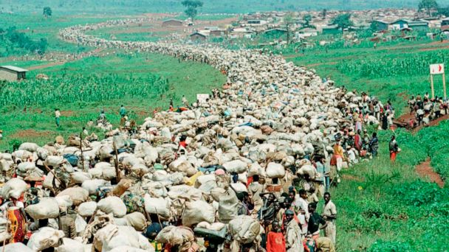
UNAMIR 1993

Slide 17
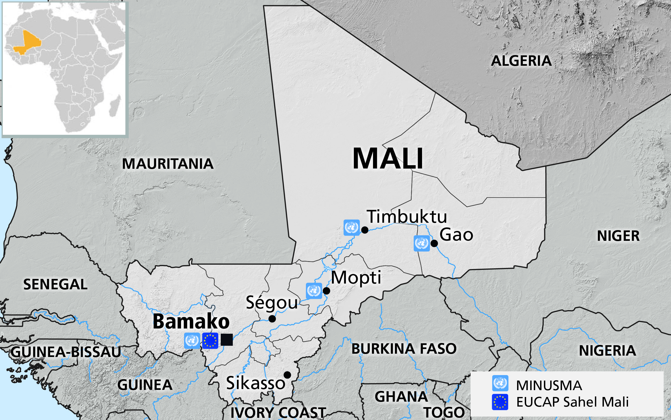
Mise 3. generace peacekeepingu - mise podle kapitoly 6 a půl
Mise od 60. let překračují standard mise OSN
Někteří autoři říkají VI ½ +
  mise podle kap. 6 1/2 + => mise selektivního vynucení - mise měly mandát na užití ozbrojené síly za účelem obrany civilních území - úkoly byly selektivně vybrány
Jiná opatření při prosazování humanitárních opatření
Tato 3. generace se vyznačuje velkým počtem personálu
Široká škála aktivit – oprava infrastruktury, volby, ekonomické instituce, do jisté míry nahrazují domácí instituce
Příklad – MINUSMA do 2023

Slide 18
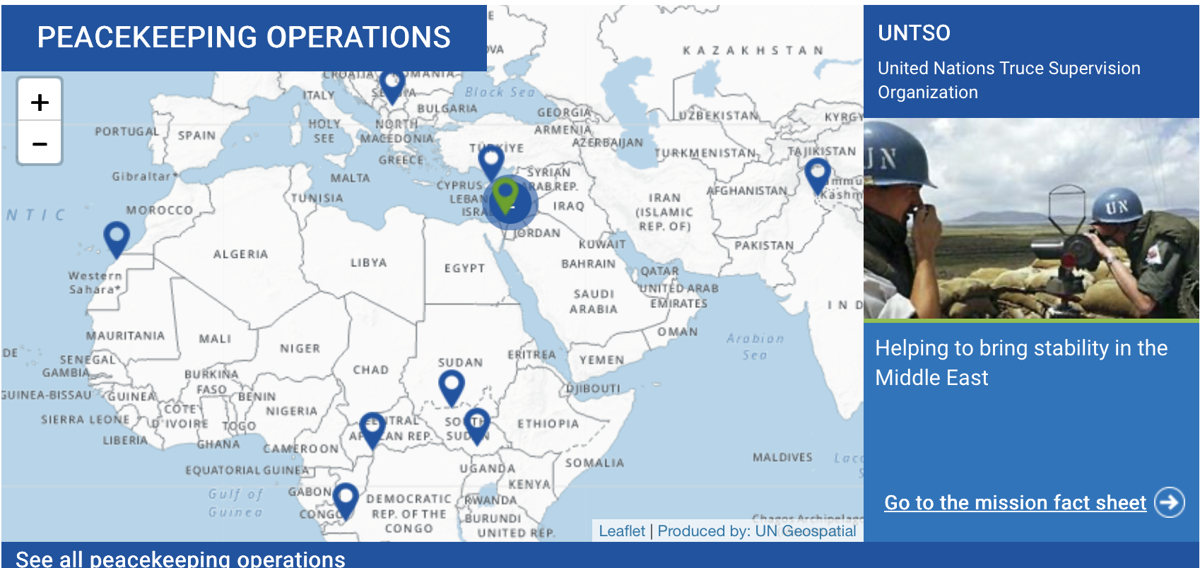
Současné peacekeepingové mise https://peacekeeping.un.org/en

Slide 19
Postkonfliktní rekonstrukce 1/4
Jedná se o komplex aktivit, které se pokoušejí po skončení (mezistátního či vnitrostátního) válečného konfliktu ,,obnovit socioekonomickou strukturu společnosti a vytvořit tak podmínky pro fungující mírovou společnost, včetně systému vládnutí a vlády práva‘‘
PKR nastupuje po ukončení násilí a trvá do normalizace situace – 10, 15, 20 let?
Důležitá je vůle místního obyvatelstva
    Post-war peacebuilding x post-war reconustruction
      Víceméně synomyma

Slide 20
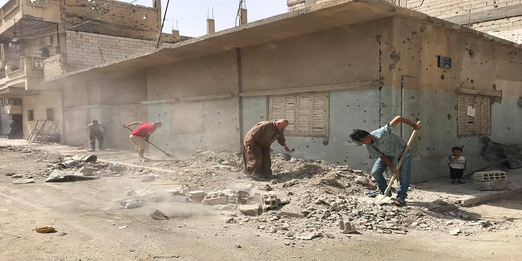
Postkonfliktní rekonstrukce 2/4
Nation building (NB) x PKR
  NBje ve vědeckých pracích chápán jako obnova společenských pořádků x PKR je mnohem širší pojem – ekonomika, bezpečnost, školství, nemocnice, infrastruktura....
  NB znamená použití ozbrojených složek po skončení konfliktu ve snaze podpořit trvalou přeměnu státu a společnosti
  Především se jedná o politickou transformaci, a nejen ekonomickou
    demokratizace společnosti => liberální demokratický stát
  NB při obnově Německa a Japonska
  V době SV to mělo ideologický nádech
    ideologický nástroj zatlačování komunismu

Slide 21
Postkonfliktní rekonstrukce 3/4
PKR se objevuje v MV v souvislosti s obnovou Německa a Japonska
  Používá pojem nation-building – výstavba státu
  Na proces dohlížela okupační správa
  Silný vliv americké představy o státnosti
  Později obnova Jižní Koreje
V první fázi SV se v západním bloku prosadil americký přístup k obnově, tzv. nation building
  demokratizace společnosti => liberální demokratický stát
  ideologický nástroj zatlačování komunismu
Post-konfliktní obnova ustupuje v 50.-60. letech
  Zejména ve spojitosti s dílčími úspěchy
Další útlum se stažením amerických vojsk z Vietnamu
90. léta – obnovení zájmu v souvislosti s nárůstem ozbrojených konfliktů
Agenda pro mír 1992
  Nástup civilních a vojenských misí

Slide 22
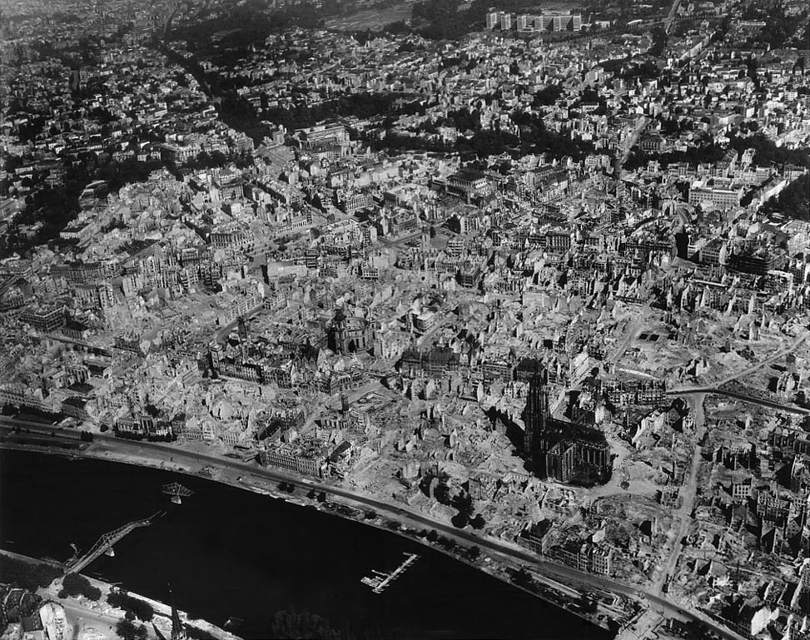
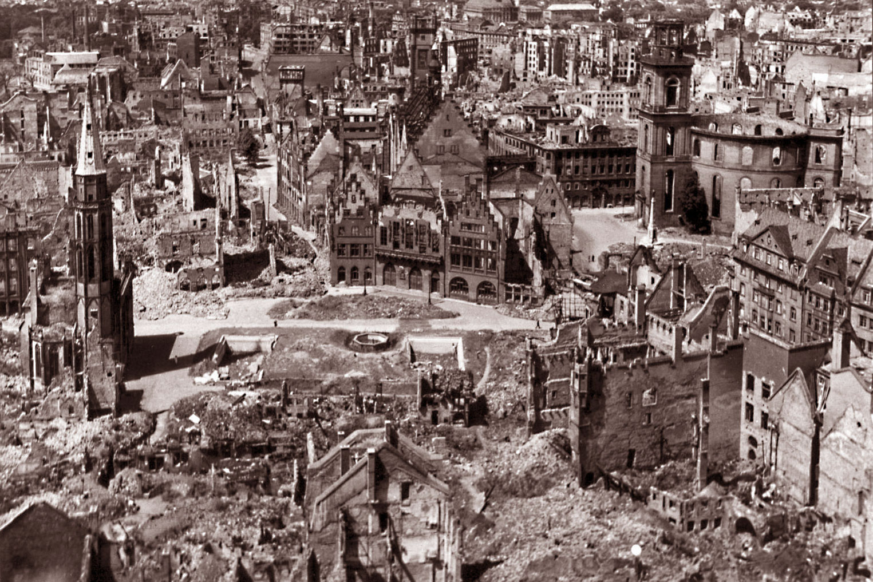
Německo – frankfurt v roce 1945

Slide 23
Postkonfliktní rekonstrukce 4/4
PKR 3 fáze:
1) Počáteční fáze vstupu vnějších aktérů a formulace vhodných strategií, nástrojů a mechanismů rekonstrukce (použití vojenských sil pro zajištění bezpečnosti a stability)
2) Fáze transformace, kdy jsou posilovány legitimita a kapacity rekonstruovaných společností (obnova ekonomiky, soudního systému, vytvoření mechanismů vládnutí, usmíření společnosti)
3) Fáze podpory udržení procesů a výsledků předchozích fází (dlouhodobé zachování funkčnosti vybudovaných socioekonomických, politických a právních struktur a oslabení vlivu vnějších aktérů

Slide 24
PKR – sektory rekonstrukce
4 hlavní pilíře
Bezpečnost
Spravedlnost a usmíření
Sociální a ekonomický blahobyt
Vládnutí a politická účast

Slide 25
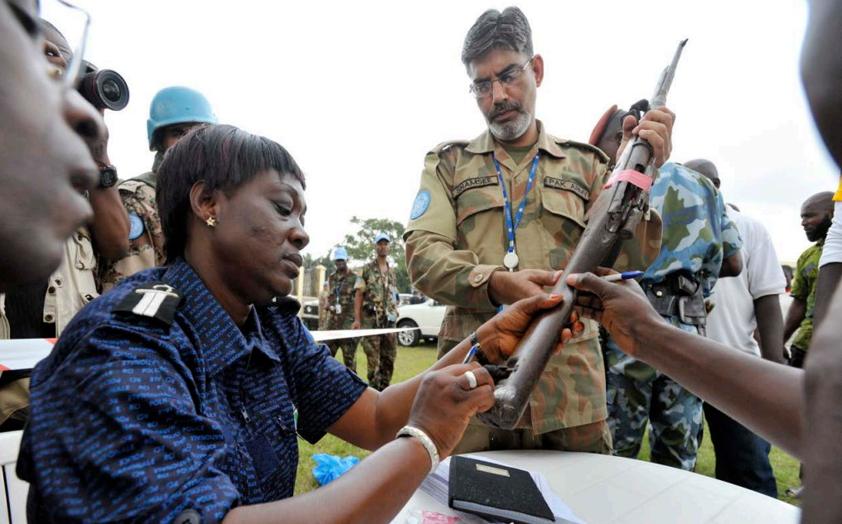
Bezpečnostní sektor 1/2
Zajištění bezpečnosti před vnějšími a vnitřními vojenskými, politickými, ekonomickými, societálními, kulturními a environmentálními hrozbami je nutnou podmínkou stabilizace jakéhokoli konfliktu
1. fáze
  Základem je kontrola bojujících skupin, ochrana obyvatelstva, infrastruktury atd.
  Výměna zajatců, demilitarizace armády, potlačení bojujících skupinek
  Snížení poštu zbraní ve společnosti
  Odstraňování min
  Zablokovat zdroje pro bojujících –
    role diaspor – Kurdové či Tamilští Tygři
    Proces z Kimberley v 90. letech
  Demobilizace a integrace kombatantů do společnosti
  Zamezení obchodu se zbraněmi, lidmi, drogami, zajištění humanitární pomoci
  Mělo by dojít k vyjasnění regionálních bezpečnostních vztahů

Slide 26
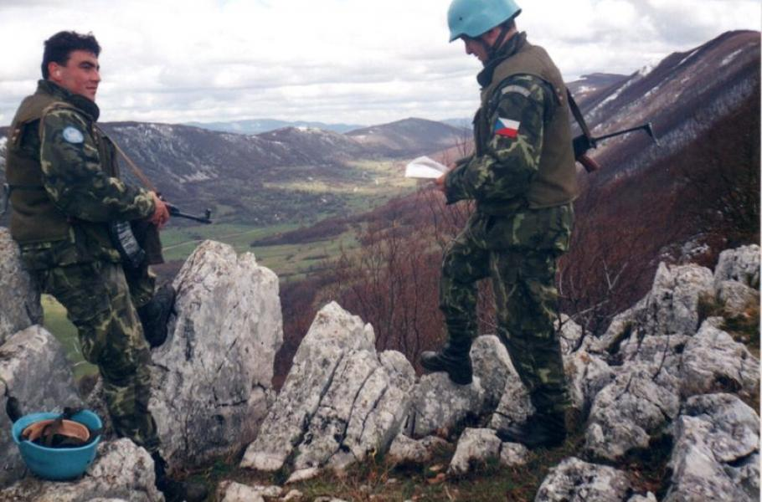
Bezpečnostní sektor 2/2
V 2. fázi
Kontrola demilitarizovaných zón, oddělení obyvatelstva,
Reintegrace kombatantů
Ve finální fázi dochází k přenosu bezpečnostních kompetencí a pravomocí na lokální aktéry

Slide 27
Spravedlnost a usmíření
,,Usmíření je takové, jaké si ho lidé udělají.“ (Latal, osobní komunikace, 2020)
Další autor, John P. Lederach (1998: 26–27), přichází s tezí, že klíčem k usmíření je proměna konfliktních vztahů. Proměnu konfliktních vztahů dává Lederach do roviny mezilidských vztahů, na kterých je potřeba neustále pracovat. Jádrem vzájemných vztahů má být mimo jiné princip porozumění
Usmíření podle Ramsbothama (2011: 15) znamená, že usmíření zároveň poslední fází konfliktního cyklu, a to hned poté, co dojde k dosažení normalizace vztahů mezi zúčastněnými aktéry

Slide 28
Spravedlnost a usmíření
Jak zvládnout usmíření?
Cílem není vybudovat vrátit vztahy do doby před vypuknutím konfliktu, ale vytvořit minimální rámec pro spolupráci a vybudování důvěry mezi stranami
Vzdělávání
Smíšené vzdělávání, mezikulturní programy, společná historie
Komise pravdy
Mezi další problémy se např. řadí samotný název, ,,komise pravdy“. Janine N. Clarková (2012: 240) v tomto ohledu podotýká, že díky absenci „jednotné pravdy“ se nejedná o vhodný název. Namísto něj by mělo dojít k terminologickému obratu, přičemž vhodnějším názvem by bylo vytvoření komise hledající fakta (fact-finding commission)
Válečné tribunály
Návrat vnitřně vysídlených osob
Větší zapojení žen

Slide 29
Sociální a ekonomický blahobyt
Sociální a ekonomický růst zvyšuje spokojenost obyvatelstva
Ekonomická transformace -> tržní hospodářství
Security-Development Nexus – > hlavně jeho ekonomická stránka
Oprava infrastruktury, finančního a bankovního systému, získání FDIs, vytvoření stabilního investičního prostředí
Snížení korupce, potlačení černého trhu
Návrat vnitřně vysídlených osob, zajištění dostupnosti potravin

Slide 30
Vládnutí a politická účast
Ustanovení fungujícího politického systému, státní správy a samosprávy, otevření politické účasti
Priority
  Vytvoření struktur vládnutí a mechanismů pro politickou participaci občanů
  Podpora legitimních politických instituce a procesu politické participace
  Konsolidace politických institucí a procesu politické participace
  Pokud nelze hned vytvořit vládu => mezinárodní protektorát
    Případ BaH
  Ústava
  Otázka voleb?
    Paris: Spíše až v pozdější fázi – mají konfliktní potenciál
    Budování liberální demokracie?
    Aplikace neoliberálního systému vládnutí nepřinesla ve slabých státech očekávané výsledky

Slide 31
Dilemata PKR
Roland Paris: Lokální aktéři nemají zkušenosti s liberální demokracií
Bezprostřední implementace je chybná
První je potřeba vybudovat stabilní instituce, které jsou schopné zvládnout sociální, ekonomické a bezpečnostní konflikty
Huntington – žádný systém nemůže fungovat bez stabilních institucí
Nedochází k reflexi místních poměrů, kultury a zvyků – viz Afghánistán
Místní společnost nemá zkušenost s tržními mechanismy
Sociální inženýrství – morální dilemata
Volby
  destabilizace křehkého míru

Slide 32
Obnova Bosny a Hercegoviny
Lidé sice žijí spolu na jednom místě, ale žijí spíš jen vedle sebe.“ (osobní komunikace, Latal 2020)
BaH po více než 25 letech – jedná se úspěšnou rekonstrukci?
Rekonstrukce Bosny byla zároveň prvním velkým projektem poválečné obnovy od 2. světové války
Společnost rozdělená na základě etnického klíče
Universální označení Bosňan se neuchytilo
Slabá institucionalita a neúplná suverenita
  silnou přítomností mezinárodního společenství, které se prostřednictvím OHR podílí na vedení země a zdráhá se předat své pravomoci bosenským elitám. Chandler v tomto ohledu hovoří o tzv. ,,sdílené suverenitě
Rozdělené školství
Secesionistické snahy RS
Silný odliv mozků
Slabá ekonomika
Specifická role válečných zločinců – role hrdiny x zločince

Slide 33
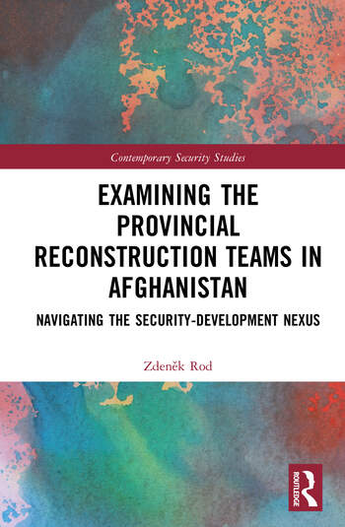
Obnova Afghánistánu
Probíhala cca od 2003
Role post-konfliktních rekonstrukčních týmů (2003–2015)
Kombinace civilních a vojenských aktivit skrze provinční rekonstrukční týmy
Specifická role Pákistánu
Podpora Tálibánu
Nepochopení místních kulturních podmínek
Víceméně selhání
Silná činnost NATO – dosahování bezpečnosti
  Drony -> radikalizace?
  CIA učinila více než 400 útoků dronem, čímž napáchala nemalé civilní ztráty
    Aqil Shah (2018) pro International Security -> článek Do U.S. Drone Strikes Cause Blowback? Evidence from Pakistan and Beyond
    Jacqueline L. Hazelton 2021 – The Hearts and Minds Myth
    Je potřeba snížit civilní ztráty
Kábul x venkov
Role Richarda Holbrooka (zvláštní velvyslanec pro Afghánistán za Obamovy vlády)
Hlavní motivace je etnická a kmenová
Vláda neměla legitimitu

Slide 34
Děkuji za vaši pozornost!
Jungmannova 17 | 110 00 Praha 1 | Česká republika
cevro.cz

